Slide 1
Thứ hai ngày 21 tháng 11 năm 2022 Đạo đức
Kính già, yêu trẻ (Tiết 1)

Slide 2
HOẠT ĐỘNG 1:
ĐỌC TRUYỆN

Slide 3
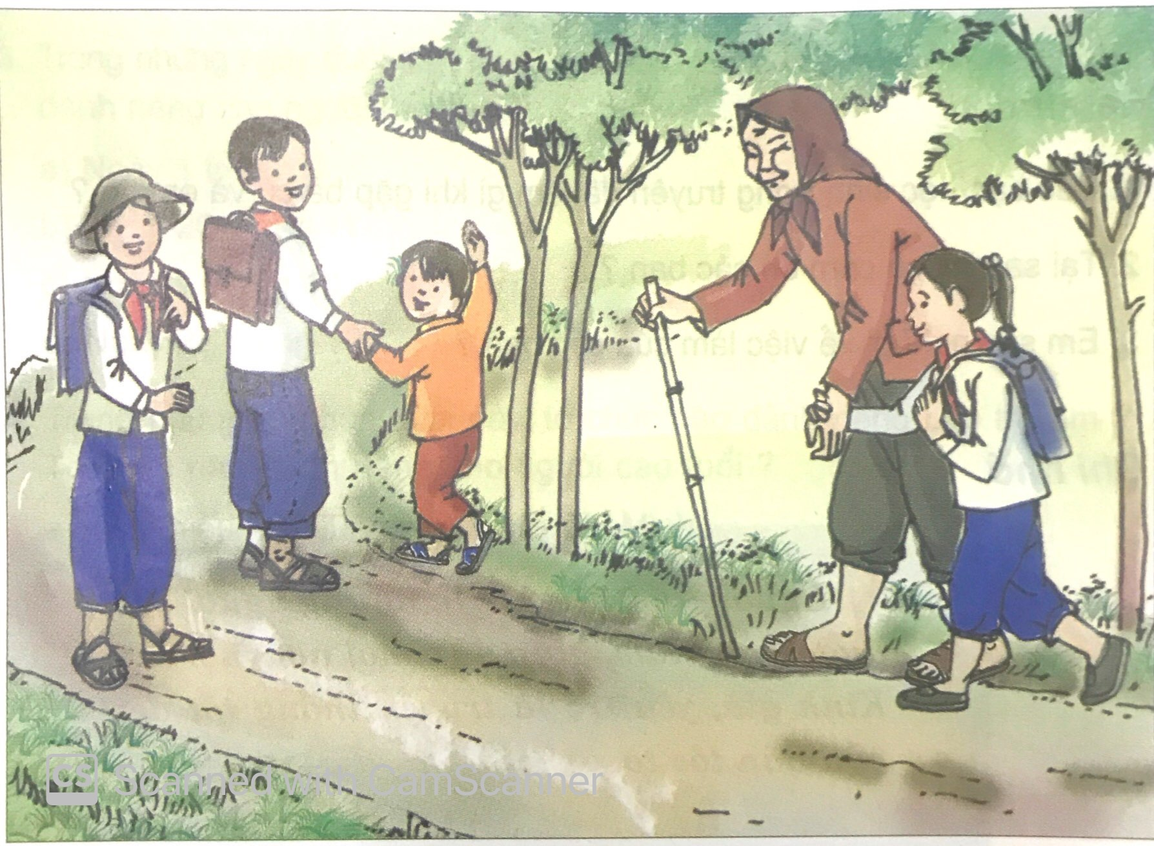
Truyện:
SAU ĐÊM MƯA

Slide 4
Cùng thảo luận:
1) Các bạn học sinh trong truyện đã làm gì khi gặp bà cụ và em bé?
Các bạn trong chuyện đã đứng tránh sang một bên để nhường đường cho cụ già và em bé, bạn Sâm dắt em nhỏ giúp bà cụ, bạn Hương nhắc bà đi lên cỏ để khỏi ngã.
2) Vì sao bà cụ cảm ơn các bạn?
Bà cụ cảm ơn các bạn vì các bạn đã biết giúp đỡ người già và em nhỏ.
3) Em suy nghĩ gì về việc làm của các bạn?

Slide 5
Cùng thảo luận:
+ Vì sao phải kính trọng người già?
Người già là người đã có nhiều đóng góp cho gia đình và xã hội nên công lao của họ cần được trân trọng. Người già cũng có nhiều kinh nghiệm nên rất đáng quý, nhưng do tuổi già, họ gặp nhiều khó khăn nên cần được giúp đỡ, động viên.
+ Tại sao cần phải yêu quý trẻ em?
Trẻ em là những em bé còn non nớt cần được yêu quý, chăm sóc, bảo vệ.

Slide 6
GHI NHỚ:
Người già và trẻ em là những người cần được quan tâm, giúp đỡ ở mọi nơi, mọi lúc. Kính già, yêu trẻ là truyền thống tốt đẹp của dân tộc ta.
Yêu trẻ, trẻ đến nhà; Kính già, già để tuổi cho.
Tục ngữ

Slide 7
HOẠT ĐỘNG 2:
TÌM HIỂU NHỮNG VIỆC LÀM KÍNH GIÀ, YÊU TRẺ

Slide 8
Bài tập 1: Theo em, những hành động, việc làm nào sau đây thể hiện tình cảm kính già, yêu trẻ?
a) Chào hỏi, xưng hô lễ phép với người già.
b) Dùng hai tay khi đưa vật gì đó cho người già.
c) Đọc chuyện cho em nhỏ nghe.
d) Quát nạt em bé.

Slide 9
Việc kính già, yêu trẻ có những tác dụng gì?
- Kính trọng người già là thể hiện sự tôn trọng với công lao của những thế hệ trước chúng ta, thể hiện tình cảm yêu thương với ông bà chúng ta, giúp ông bà thêm vui trong cuộc sống và sống được lâu hơn.
- Yêu thương, nhường nhịn các em nhỏ giúp các em có tình cảm gắn bó tốt đẹp với mọi người, cảm thấy bình an, vui vẻ, phát triển khỏe mạnh, giúp tình cảm anh chị em để khi các em lớn lên, các em sẽ biết cư xử tốt.

Slide 10
Ai cũng trải qua giai đoạn là trẻ em và người già. Khi là trẻ em, cần được yêu thương, che chở, dạy bảo điều tốt; khi là người già, cần được kính trọng để sống vui hơn trong tuổi già, xóa đi cảm giác cô đơn, lạc lõng, vô dụng ở người già. Làm như vậy, cuộc sống của mọi người đều có ý nghĩa hơn.

Slide 11
HOẠT ĐỘNG 3:
XỬ LÍ TÌNH HUỐNG

Slide 12
Bài tập 2: Em sẽ làm gì trong các tình huống sau?
a) Trên đường đi học, thấy một em bé bị lạc, đang khóc tìm mẹ.
b) Thấy hai em nhỏ đang đánh nhau để tranh giành đồ chơi.
c) Đang chơi cùng các bạn thì có một cụ già đến hỏi đường.
Thảo luận nhóm 4 - xử lí tình huống, thời gian 5 phút.

Slide 13
Bài tập 2: Em sẽ làm gì trong các tình huống sau?
a) Trên đường đi học, thấy một em bé bị lạc, đang khóc tìm mẹ.
Em tới hỏi thăm xem em bị lạc ra sao.
Em hỏi địa chỉ nhà em bé, gọi điện hoặc nhờ người lớn đưa em
bé về.

Slide 14
Bài tập 2: Em sẽ làm gì trong các tình huống sau?
b) Thấy hai em nhỏ đang đánh nhau để tranh giành đồ chơi.
Em can ngăn hai em bé, giải thích lí do không nên làm như vậy.
Em ngăn hai em bé lại, hỏi lí do và giúp các em phân xử.

Slide 15
Bài tập 2: Em sẽ làm gì trong các tình huống sau?
c) Đang chơi cùng các bạn thì có một cụ già đến hỏi đường.
Em và các bạn đưa cụ đến tận nơi.
Em đưa cụ đến gặp một người lớn biết đường đi để chỉ đường
cho cụ.

Slide 16
Dặn dò:
- Hãy tìm hiểu về những hoạt động dành cho người cao tuổi và trẻ em nơi em ở.
- Viết, kể, vẽ tranh, chụp ảnh về ông bà, em nhỏ trong gia đình em. Sau đó, kể về việc làm tốt thể hiện sự kính trọng ông bà, yêu quý em nhỏ của mình.
Con sẽ chia sẻ với các bạn ở tiết Đạo đức tuần sau!

Slide 17
CHÀO TẠM BIỆT CÁC EM

